Slide 1


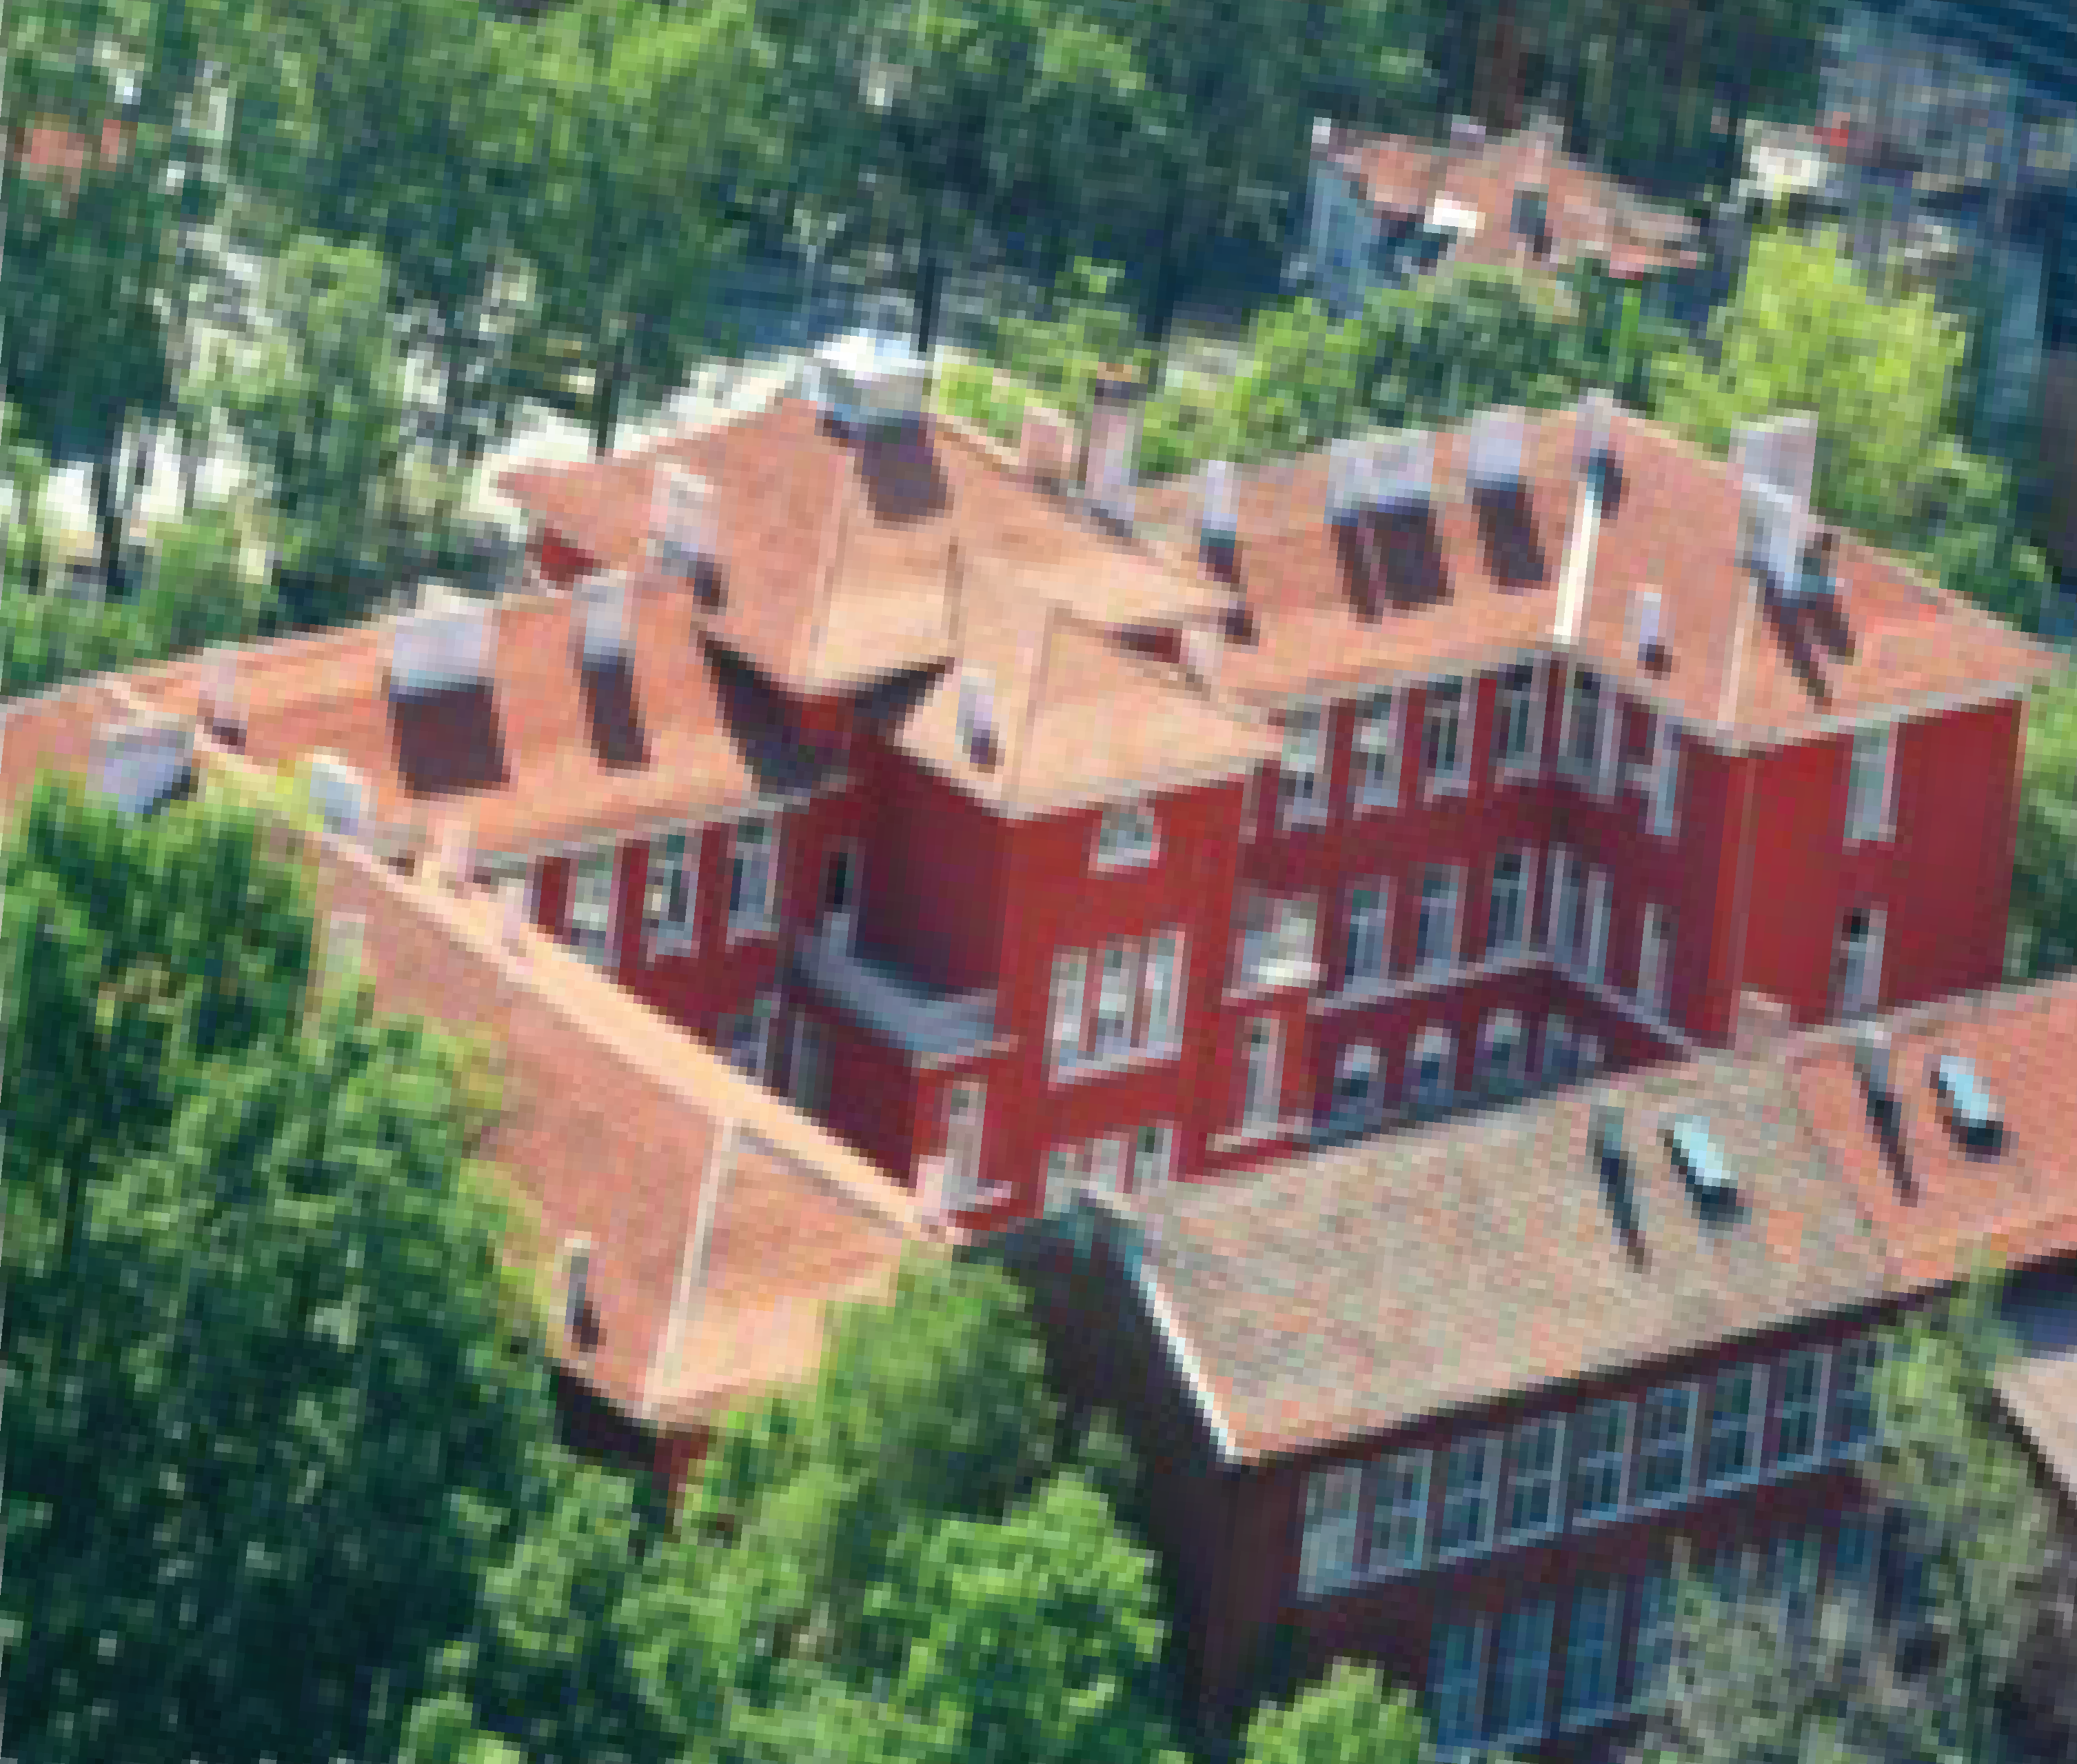
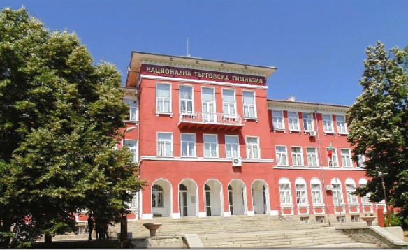

Кои сме ние?
Национална търговска гимназия

Slide 2
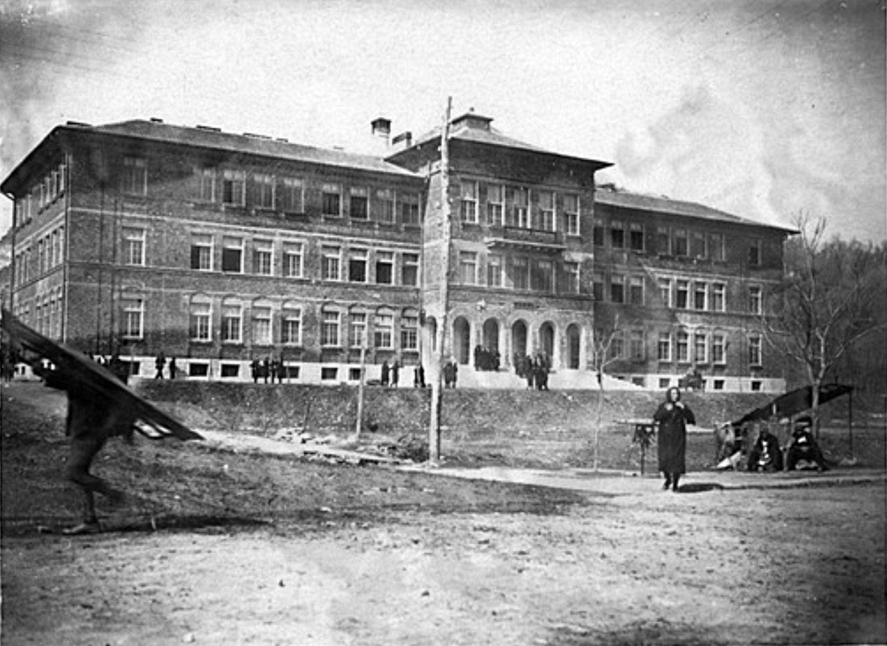
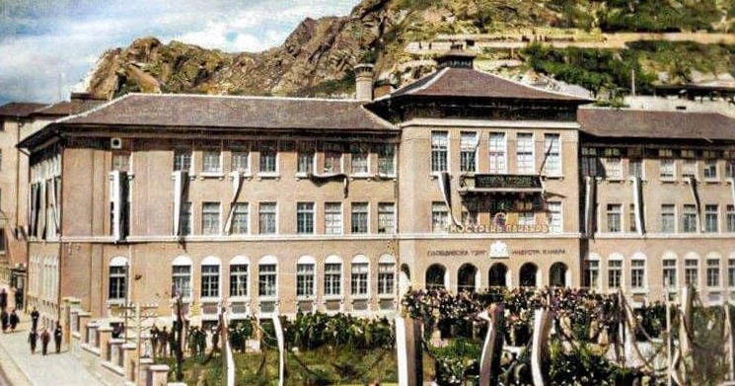
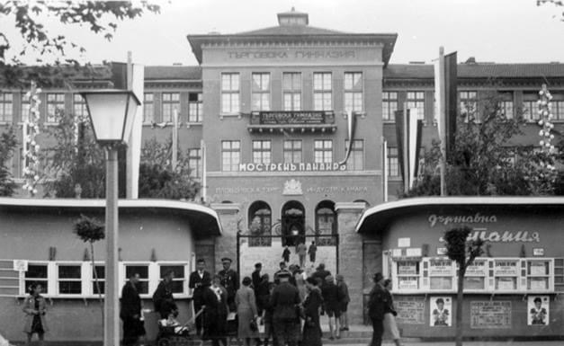
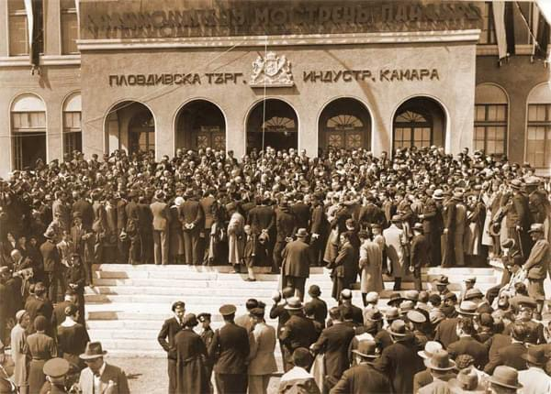
История на гимназията
Търговска гимназия - град Пловдив, се създава през 1910 г. по инициатива на Пловдивската търговско-индустриална камара. Голяма е заслугата на деловия елит на града, начело с г-н Стефан Обрейков, за да може благородната инициатива да се превърне в реалност.
Първият учебен ден е на 15.ІХ.1910 г. когато в гимназията има 58 ученици, а за директор е привлечен Евтим Дабев. Той се ползва с безспорен авторитет като учител с голяма практика в Свищовската търговска гимназия.
Така, преди повече от 110 години, започват първите страници от историята на днешната Национална търговска гимназия - град Пловдив.

Slide 3
Специалности
Учебна 2025/2026
Банково дело /английски език/ - Финансист
Бизнес администрация /английски език/ - Офис мениджър
Митническа и данъчна администрация /английски език/ - Данъчен и митнически посредник
Оперативно счетоводство /английски език/ - Оперативен счетоводител
Икономическа информатика /английски език/ - Икономист - информатик
Търговия /испански език/ - Икономист
Икономика и мениджмънт /немски език/ - Икономист
Електронна търговия /английски език/ - Организатор интернет

Slide 4
План - прием
За учебната 2025/2026 година
Балообразуване
Образуване на бал за кандидатстване - съгласно Наредба № 10 от 01.09.2016 г. за организация на дейностите в училищното образование – раздел ІІІ чл. 57
Удвоеният резултат от НВО VII клас по БЕЛ (БЕЛ х 2) – максимално 200 т.
+
Удвоеният резултат от НВО VII клас по Математика (Мат х 2) – максимално 200 т.
+
Балообразуващи оценки от Свидетелството за основно образование:
(оценка по БЕЛ в точки х 1 + оценка по Математика в точки х 1) – максимално 100 т.
Максимален бал: 500 т.
Скала за приравняване на оценките в точки - съгл. чл. 9 ал.10 от Наредба № 11 от 01.09.2016 година за оценяване на резултатите от обучение на учениците от свидетелството за завършен седми клас:
1. Отличен 6 се приравнява на 50 точки;
2. Много добър 5 се приравнява на 39 точки;
3. Добър 4 се приравнява на 26 точки;
4. Среден 3 се приравнява на 15 точки.

Slide 5











Изучавани общообразователни
Учебни предмети
Български език и литература
Физическо възпитание и спорт
Философия / Гражданско образование
Първи и втори
чужд език
Математика
Информационни технологии
Химия и опазване на околната среда
История и цивилизации
Физика и астрономия
География и икономика
Биология и здравно образование

Slide 6

Специалност: „Банково дело“
с английски език
Професия: Финансист
ПРОФЕСИОНАЛНО НАПРАВЛЕНИЕ
343 „Финанси, банково и застрахователно дело“
Входящо образователно равнище: завършено основно образование (VII клас)
Срок на обучение: 5 години
Изходящо образователно равнище: завършено средно образование (XII клас)
В края на обучението си учениците полагат ДЗИ и Държавни квалификационни изпити по теория и практика на професията
Степен на професионална квалификация: ТРЕТА

Slide 7
Изучавани учебни предмети – професионална подготовка
Специалност “Банково дело”
Банково дело
Банково счетоводство
Бизнес комуникации
Бизнес проект
Здравословни и безопасни условия на труд
Икономика
Маркетинг
Мениджмънт
Обща икономичечска теория
Обща теория на счетоводната отчетност
Право
Предприемачество
Работа в учебно предприятие
Статистика
Счетоводство на предприятието
Финанси
Чужд език по професията
Производствена практика

Slide 8
Цели на учебната програма
Специалност “Банково дело”
ФИНАНСИСТЪТ (БАНКЕРЪТ)
Някои основни отговорности:
Проучва и оценяват финансово състояние, препоръки, доверие и способност за погасяване на кредити;
Подава заявления за кредити и заеми до ръководства на финансови институции като прави препоръки за одобрение или отказ;
Одобрява или отхвърля заявления в рамките на позволените лимити при спазване на кредитни стандарти;
Съхранява документи за плащания, изготвят стандартни писма за изискване на просрочени плащания и завеждане на дела;
Попълва документация по кредити и заеми.
Обработва внасянето и тегленето на пари в брой от страна на клиентите, чекове, преводи, сметки, плащания с кредитни карти, платежни нареждания, джиросани чекове и други банкови транзакции;
Кредитира и дебитират сметки на клиенти;
Плаща сметки и извършват парични преводи от името на клиентите;
Обменя пари в брой от една валута в друга по искане на клиентите;
Записва всички финансови транзакции и ги сверява с паричното салдо.
Разговаря с кандидати за потребителски, ипотечни, студентски и бизнес кредити;

Slide 9
5 причини да изберете
професия финансист
Разнообразие. в работата, срещи с хора. Всеки мечтае за вълнуващо ежедневие. Професията предлага голямо разнообразие от срещи с клиенти, колеги, а често и посещение на различни събития – откриване на ново предприятие или съоръжение, кино прожекция, гледане на мач и много други.
Динамика. работата в Корпоративно банкиране е динамична и непредсказуема, а това е предизвикателство, което развива професионални умения. Непредвидените ситуации и бързо променящият се бизнес изискват и различен подход към всеки сектор от икономиката и към всеки клиент.
Отговорност. Повечето хора мечтаят за работа, която да им дава свобода да взимат решения. Например позицията Мениджър корпоративни клиенти дава възможност на служителите да взимат отговорни решения и сами да управляват поверения им портфейл с клиенти.
Предизвикателства. Работата в корпоративно банкиране се счита за своеобразен висш пилотаж в банкирането. Ежедневните предизвикателства, поставените цели и резултати, които се гонят, понякога се описват от работещите в тази област като „бойно поле“. Всеки ден е непредсказуем и вълнуващ сам по себе си, а това е задължително условие за динамика на работното място.
Развитие. Да си банкер, означава да имаш желание за развитие – не само професионално, а и личностно. Да искаш да учиш, да се усъвършенстваш и да ставаш все по-добър в това, което правиш. Банката, като институция и модерна компания, предлага различни възможности за това, включително и на международно ниво.

Slide 10

Специалност: „Бизнес администрация“
с английски език
Професия: Офис мениджър
ПРОФЕСИОНАЛНО НАПРАВЛЕНИЕ
346 „Секретарски и административни офис дейности“
Входящо образователно равнище: завършено основно образование (VII клас)
Срок на обучение: 5 години
Изходящо образователно равнище: завършено средно образование (XII клас)
В края на обучението си учениците полагат ДЗИ и Държавни квалификационни изпити по теория и практика на професията
Степен на професионална квалификация: ТРЕТА

Slide 11
Изучавани учебни предмети – професионална подготовка
Специалност “Бизнес администрация”
Здравословни и безопасни условия на труд
Икономика
Информационни и комуникационни технологии
Компютърен документооборот
Компютърен машинопис
Компютърна обработка на информацията
Маркетинг
Мениджмънт на организацията
Мениджмънт на човешките ресурси
Обща икономическа теория
Обща теория на счетоводната отчетност
Основи на правото
Предприемачество
Представителство и връзки с обществеността
Професионално обслужване и работа с клиенти
Публични финанси
Работа в учебно предприятие
Работа с офис техника
Статистика
Текстообработка
Фирмена култура и професионална етика
Фирмено право
Чужд език по професията
Производствена практика

Slide 12
Цели на учебната програма
Специалност “Бизнес администрация”
Офис - мениджърът:
Обработва информационните потоци, координира и осигурява безпроблемно протичане на деловата дейност на звената в предприятието или офиса.
Координира бизнес кореспонденцията на ръководителя и организацията (писма, факсове, електронна поща и други документи), като спазва приетите стандарти.
Води деловодството в изряден и удобен за употреба вид и поддържа архив.
Подпомага дейностите по провеждане на рекламни кампании, панаири, изложения и др., свързани с представянето на предприятието.
Организира командировки, семинари, посещения на предприятия на представители на предприятието и гости от страната и чужбина.
Координира дейностите, свързани с подбора и назначаването на персонал в администрацията и други звена на предприятието.
Носи отговорност за офис организацията, координацията, кореспонденцията и телефонното обслужване на дейността на предприятието.
Отговаря за качественото и в срок изпълнение на поставените задачи, за опазване на поверителна фирмена информация и за спазване на технологичната дисциплина и вътрешния ред.

Slide 13

Специалност: „Митническа и данъчна администрация“
с английски език
Професия: Данъчен и митнически посредник
ПРОФЕСИОНАЛНО НАПРАВЛЕНИЕ
344 „Счетоводно и данъчно облагане“
Входящо образователно равнище: завършено основно образование (VII клас)
Срок на обучение: 5 години
Изходящо образователно равнище: завършено средно образование (XII клас)
В края на обучението си учениците полагат ДЗИ и Държавни квалификационни изпити по теория и практика на професията
Степен на професионална квалификация: ТРЕТА

Slide 14
Изучавани учебни предмети – професионална подготовка
Специалност “Митническа и данъчна администрация”
Бизнес комуникации
Външнотърговски сделки
Здравословни и безопасни условия на труд
Икономика
Икономика на предприятието
Международни плащания
Обща икономическа теория
Обща теория на счетоводната отчетност
Организация и технология на данъчната дейност
Организация и технология на митническата дейност
Право
Предприемачество
Работа в учебно предприятие
Стокознание
Финанси
Чужд език по професията
Производствена практика

Slide 15
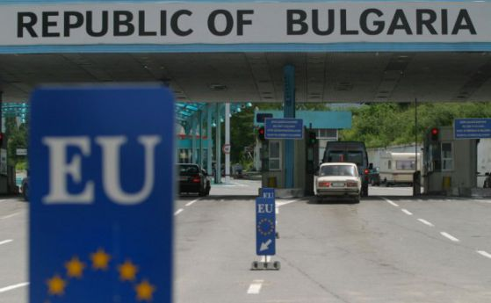

Цели на учебната програма
Специалност “Митническа и данъчна администрация”
Отговаря основно за надзора на външната търговия на страната и ЕС.
Мисия на митническата администрация е да осигури контрол на външните граници, да защитава обществото от опасни стоки и незаконна търговия, улесняване на законната търговия и др.
Митническа администрация:
Данъчна администрация:
Изучаване на структурата, организацията, дейността и функциите на държавната фискална политика, нейното прилагане, законовите и нормативни актове, свързани с нея, както и за държавните вземания.

Slide 16


Цели на учебната програма
Професията, свързана със специалността, се нарича данъчен и митнически посредник и изисква кадри с висока квалификация.
Данъчният и митнически посредник обслужва физически и юридически лица, във връзка с тяхната митническа и данъчна документация, задължения и отговорности.
Осъществява митнически надзор и данъчен контрол върху дейността на данъчните субекти.
Специалност “Митническа и данъчна администрация”
Специалността осигурява широко поле за РЕАЛИЗАЦИЯ, ето някои от професите, свързани със специалността:
Митнически служители в Агенция Митници;
Митнически представители;
Инспектори по приходите в НАП;
Приложни специалисти в държавната администрация извършващи данъчен и финансов контрол;
Данъчни консултанти.

Slide 17

Специалност: „Оперативно счетоводство“
с английски език
Професия: Оперативен счетоводител
ПРОФЕСИОНАЛНО НАПРАВЛЕНИЕ
344 „Счетоводно и данъчно облагане“
Входящо образователно равнище: завършено основно образование (VII клас)
Срок на обучение: 5 години
Изходящо образователно равнище: завършено средно образование (XII клас)
В края на обучението си учениците полагат ДЗИ и Държавни квалификационни изпити по теория и практика на професията
Степен на професионална квалификация: ТРЕТА

Slide 18
Изучавани учебни предмети – професионална подготовка
Специалност “Оперативно счетоводство”
Банково счетоводство
Бизнес комуникации
Бюджетно счетоводство
Документи и документооборот
Здравословни и безопасни условия на труд
Икономика
Икономика на предприятието
Комплексна учебна практика
Компютърна обработка на финансово-счетоводната информация
Обща икономическа теория
Обща теория на счетоводната отчетност
Право
Предприемачество
Работа в учебно предприятие
Финанси
Финансов и данъчен контрол
Чужд език по професията
Производствена практика

Slide 19

Цели на учебната програма
Специалност “Оперативно счетоводство”
Счетоводството е:
Първата официална икономическа наука.
Система, която изгражда цялостната картина за дейността на фирмата.
Най-важната част на всяко предприятие.
Какво е необходимо, за да станеш счетоводител?
Запиши се да учиш в Национална търговска гимназия – град Пловдив.
Завърши специалност „Оперативно счетоводство”.
Стажувай в счетоводна кантора.

Slide 20

Цели на учебната програма
ПЛЮСОВЕ
Счетоводителят е в основата на всяко предприятие.
Професията ,,Счетоводител’’ е една от най-доходоносните.
МИНУСИ
Да си счетоводител, понякога може да бъде много изморително.
Няма други минуси.
Специалност “Оперативно счетоводство”

Slide 21

Специалност: „Икономическа информатика“
с английски език
Професия: Икономист - информатик
ПРОФЕСИОНАЛНО НАПРАВЛЕНИЕ
382 „Приложна информатика“
Входящо образователно равнище: завършено основно образование (VII клас)
Срок на обучение: 5 години
Изходящо образователно равнище: завършено средно образование (XII клас)
В края на обучението си учениците полагат ДЗИ и Държавни квалификационни изпити по теория и практика на професията
Степен на професионална квалификация: ТРЕТА

Slide 22
Изучавани учебни предмети – професионална подготовка
Специалност “Икономическа информатика”
Бизнес комуникации
Здравословни и безопасни условия на труд
Икономика
Икономика на предприятието
Икономическа информатика
Интернет и електронна търговия
Комплексна учебна практика
Компютърни архитектури и операционни системи
Маркетинг
Обща икономическа теория
Обща теория на счетоводната отчетност
Право
Предприемачество
Приложни програми с общо предназначение
Програмиране
Работа в учебно предприятие
Статистика
Счетоводство на предприятието
Уеб дизайн
Финанси
Функционални приложни програми
Чужд език по професията
Производствена практика

Slide 23

Цели на учебната програма
Специалност “Икономическа информатика”
ИКОНОМИСТ-ИНФОРМАТИК:
Обучаемият ще придобие умения, навици, знания за работа с компютър и прилагането му в практиката за по-пълно осигуряване на информационните потребности на управлението, а именно:
Извършване на оперативна работа с компютърни системи и приложни програми за текстообработка, таблични изчисления, база от данни, счетоводни операции и др.
Познаване на новите информационни технологии за комуникации и използване ресурсите на Интернет за подобряване качеството на извършваните услуги.
Проектиране и реализиране на приложни компютърни програми в областта на икономиката.
Ефективно ползване на съвременните персонални компютри и програмни продукти.
РЕАЛИЗАЦИЯ:
Оператор - въвеждане на данни
Банков служител - въвеждане на данни
Програмист
Уеб разработчик

Slide 24

Специалност: „Търговия“
с испански език
Професия: Икономист
ПРОФЕСИОНАЛНО НАПРАВЛЕНИЕ
345 „Администрация и управление“
Входящо образователно равнище: завършено основно образование (VII клас)
Срок на обучение: 5 години
Изходящо образователно равнище: завършено средно образование (XII клас)
В края на обучението си учениците полагат ДЗИ и Държавни квалификационни изпити по теория и практика на професията
Степен на професионална квалификация: ТРЕТА

Slide 25
Изучавани учебни предмети – професионална подготовка
Специалност “Търговия”
Бизнес комуникации
Електронна търговия
Здравословни и безопасни условия на труд
Икономика
Икономика и управление на търговското предприятие
Икономика на предприятието
Икономическа информатика
Обща икономическа теория
Обща теория на счетоводната отчетност
Организация и техника на търговските плащания
Право
Предприемачество
Работа в учебно предприятие
Разработване на бизнес проект
Статистика
Стокознание
Счетоводство на предприятието
Търговско право
Управление на маркетинга
Управление на продажбите
Чужд език по професията
Производствена практика

Slide 26
Цели на учебната програма
Специалност “Търговия”
ДАВАМЕ НА БЪДЕЩИТЕ ИКОНОМИСТИ:
Познаване на основни икономически принципи
Управление на търговски процеси и предприятия
Водене на счетоводна отчетност
Използване на статистика и икономическа информация
Планиране, реклама и търговска стратегия
Делово общуване и езикова компетентност
Разработване на бизнес проекти
Работа в електронна и глобализирана среда
Основи на право и търговско законодателство
Здравословни и безопасни условия на труд
Работа в учебно предприятие
Производствена практика

Slide 27

Специалност: „Икономика и мениджмънт“
с немски език
Професия: Икономист
ПРОФЕСИОНАЛНО НАПРАВЛЕНИЕ
345 „Администрация и управление“
Входящо образователно равнище: завършено основно образование (VII клас)
Срок на обучение: 5 години
Изходящо образователно равнище: завършено средно образование (XII клас)
В края на обучението си учениците полагат ДЗИ и Държавни квалификационни изпити по теория и практика на професията
Степен на професионална квалификация: ТРЕТА

Slide 28
Изучавани учебни предмети – професионална подготовка
Специалност “Икономика и мениджмънт”
Бизнес комуникации
Здравословни и безопасни условия на труд
Икономика
Икономика и управление на предприятията
Икономика на предприятието
Икономическа информатика
Обща икономическа теория
Обща теория на счетоводната отчетност
Право
Предприемачество
Работа в учебно предприятие
Разработване на бизнес проект
Статистика
Стокознание
Счетоводство на предприятието
Търговско право
Управление на маркетинга
Финансово-икономически анализ и контрол
Функционални приложни програми
Чужд език по професията
Производствена практика

Slide 29

Цели на учебната програма
Специалност “Търговия” и “Икономика и мениджмънт”
ИКОНОМИСТЪТ
Икономистът извършва трудовата си дейност като участва в планирането на дейността на предприятието. Взема участие в разработване на организационната структура на предприятието. Извършва проучвания, събира, обработва и анализира информация.
Планира потребността от персонал. Участва в организацията на дейността на предприятието, в търсенето, подбора и квалификацията на персонала. Разрешава конфликти. Оценява професионалното развитие на персонала.
Икономистът осъществява организацията на труда на персонала, възлага ежедневната работа и разпределя оперативните задачи. Контролира качественото изпълнение на задачите.
Осъществява контакти и взаимодействие с останалите подразделения в организацията.

Slide 30

Цели на учебната програма
Специалност “Търговия” и “Икономика и мениджмънт”
ИКОНОМИСТЪТ
Организира маркетинговата дейност на предприятието. Изготвя оферти. Осъществява контакти с клиенти, води търговски преговори, сключва сделки и контролира изпълнението им. Организира дистрибуцията.
Осигурява финансови средства за доставките на суровини и материали и избира формата на плащане. Поддържа контакти с финансови и други институции и организира взаимоотношенията с тях.
Ползва информационни техники и приложен софтуер. Работи с офис техника. Установява и поддържа международни контакти. Участва в стратегическото управление на предприятието, инвестициите и качеството.
Икономистът следва да притежава комуникативни умения, способности за работа в екип, да проявява инициативност и предприемачески умения, коректност, отговорност и прецизност. Добре да организира работното време, да умее да взема бързи и адекватни решения и да спазва морално-етичните норми на поведение.

Slide 31

Специалност: „Електронна търговия“
с английски език
Професия: Организатор интернет приложения
ПРОФЕСИОНАЛНО НАПРАВЛЕНИЕ
382 „Приложна информатика“
Входящо образователно равнище: завършено основно образование (VII клас)
Срок на обучение: 5 години
Изходящо образователно равнище: завършено средно образование (XII клас)
В края на обучението си учениците полагат ДЗИ и Държавни квалификационни изпити по теория и практика на професията
Степен на професионална квалификация: ТРЕТА

Slide 32
Изучавани учебни предмети – професионална подготовка
Специалност “електронна търговия”
Бази от данни
Бизнес комуникации
Електронна търговия
Здравословни и безопасни условия на труд
Икономика
Икономика на търговията
Интернет и уеб технологии
Комплексна учебна практика
Компютърна графика
Маркетинг
Обща икономическа теория
Обща теория на счетоводната отчетност
Организация и техника на търговските плащания
Право
Предприемачество
Приложни програми с общо предназначение
Програмиране
Работа в учебно предприятие
Статистика
Счетоводство на предприятието
Финанси
Функционални приложни програми
Чужд език по професията
Производствена практика

Slide 33
Цели на учебната програма
Специалност “Електронна търговия”
По време на обучението си за Организатор Интернет приложения, учениците придобиват знания и умения, както следва:
За работа със сървърни езици за програмиране на Интернет приложения.
За работа със специализирани среди за програмиране на Интернет приложения.
Да вързват модули и компоненти в Интернет приложения, работа със специализирани библиотеки за изграждане на Интернет приложения.
За работа с различни видове Интернет приложения.
Да оформят дизайна на Интернет приложения, да избират подходящи цветови схеми и шрифтове.
Да структурират и организират текстова информация в бази данни.
Да създават и работят с основните заявки към база данни.
Да работят с антивирусен софтуер и защитни стени (Firewall).
Да работят и знаят характеристиките на протоколите за комуникация в Интернет.
Да познават основните недостатъци на Интернет приложенията и начините за тяхното отстраняване.
Да умеят да публикуват приложения в Интернет.

Slide 34


Цели на учебната програма
Организатор Интернет приложения
ПРОФЕСИОНАЛНА РЕАЛИЗАЦИЯ
Придобилите трета степен на професионална квалификация могат да работят във фирми и организации от различни сфери с разнообразен предмет на дейност.
Организаторът на Интернет приложения може да заема длъжността „Уеб дизайнер”.
Специалност “Електронна търговия”

Slide 35

Проекти
НТГ работи по програма Еразъм +, като през учебната 2025/2026 предстоят мобилности по проекта .

Slide 36

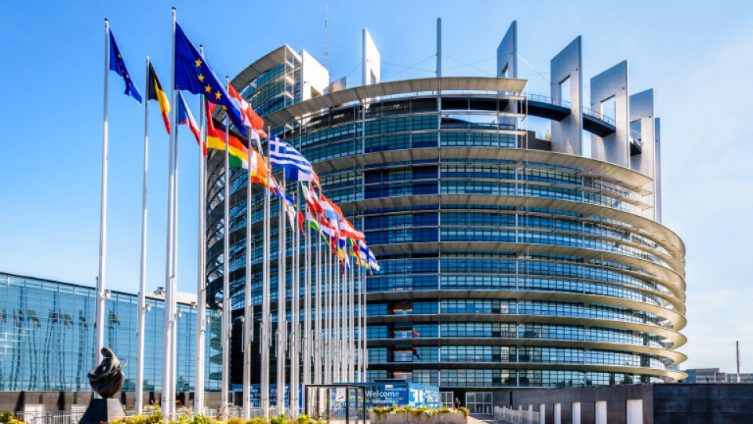
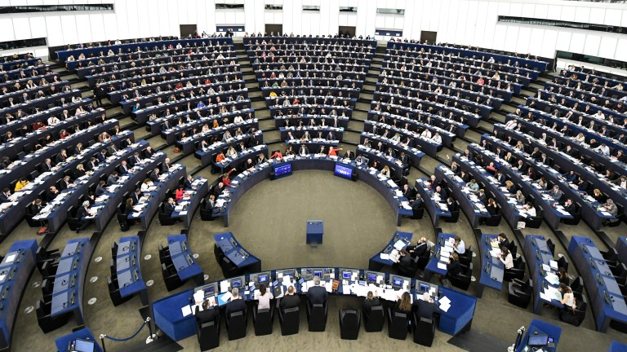
Някои наши постижения в различни области
НТГ е училище - посланик на Европейския парламент.
След спечелено състезание по проект Евроскола, група ученици за пореден път посетиха Европейския парламент в Страсбург.

Slide 37




Извънкласни дейности
Какво предлагаме?
- Спортен клуб - насърчава активния начин на живот и спортния дух
- Клуб по народни танци - популяризира българските традиции и култура
Училищен вестник - отразява живота в гимназията през призмата на ученика
Ученически съвет - представлява гласа на учениците, инициира и организира събития, кампании и каузи
Занимания по интереси - възможност за творчески и личностен израз

Slide 38


Slide 39

115 години
ТРАДИЦИИ,
СЪВРЕМЕННОСТ,
ПЕРСПЕКТИВИ…

